Slide 1
Raft算法介绍

Slide 2
目录
Raft基础
Raft算法分解与剖析
领导人选举
日志复制
安全性
总结

Slide 3

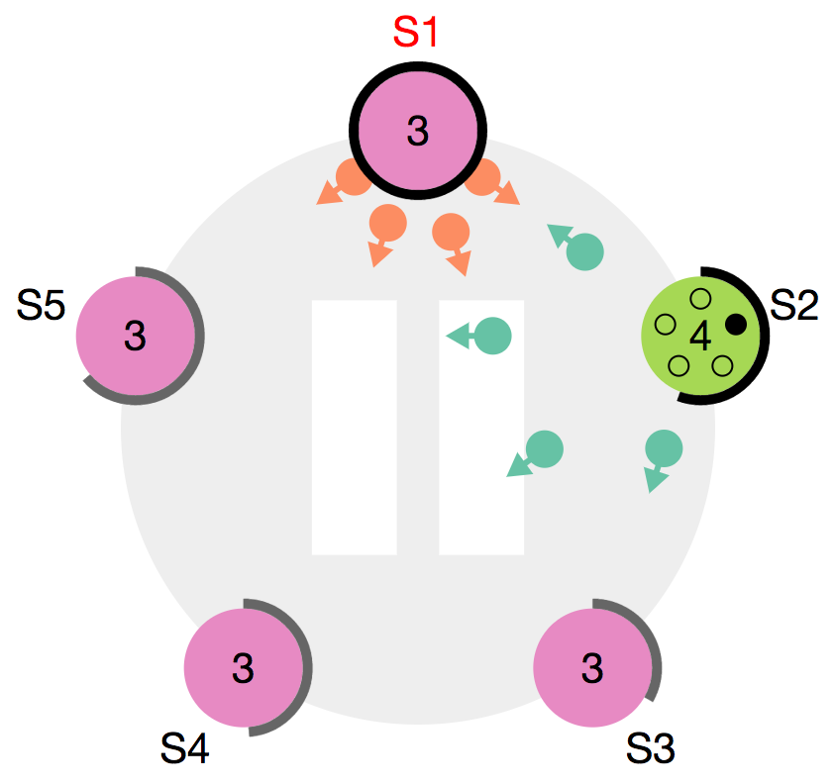
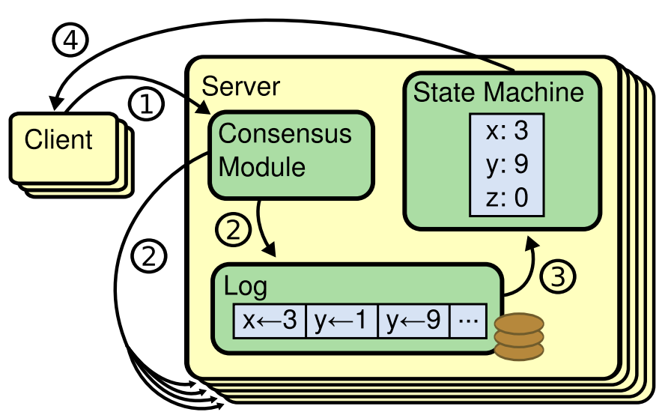
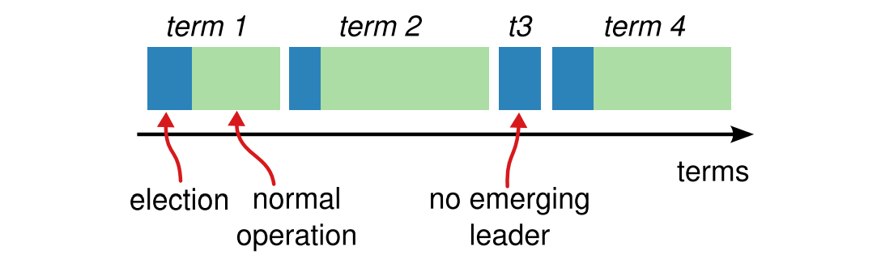
Raft基础-术语
leader
附加日志（心跳）RPC
状态机
状态机复制
follower
candidate
请求投票RPC
quorum（多数派、大多数）
RPC
(请求投票、附加日志)
日志（任期号、索引值）
Notes:
状态机：是应用日志，存储数据的模型，MySQL的存储引擎，TiDB的Rocksdb等
状态机复制：一致性算法的基础，一组服务器上的状态机产生相同状态的副本，用于故障容错
RPC：节点间通信请求，2种RPC（请求投票和附加日志，心跳术语特殊的附加日志RPC）
日志：状态机之间数据同步，日志由一系列日志条目组成，每个日志条目包含N个指令，同时包含索引号和term这2个属性
节点状态：领导人、跟随者、候选人，leader和follwer是稳态状态，candidate是暂态状态
多数派（quorum）：超过半数的节点集合，得到多数派的成功响应，RPC请求才算成功
Term（任期）：每个任期一个领导人，同时每个任期有一个唯一且连续递增的任期号，是Raft的逻辑时钟，类比美国历史，就类似于总统任期，每个任期有一个领导人（总统），非常重要，日志和状态机都依赖它进行标识，其实可以按照时间，但是节点间的时间可能不一致，全局授时成本很高（原子钟硬件），同时引入额外的依赖（TiDB就用了PD）

Slide 4
Raft基础-节点状态参数
角色 | 状态参数 | 解释
所有节点 | currentTerm | 节点最新的任期号（初始化为 0，单调递增）
所有节点 | votedFor | 当前获得选票的候选人Id，表示上次选票投给了哪个候选人
所有节点 | log[] | 全量日志，日志条目集合
所有节点 | commitIndex | 已知的、最大的、需要被提交的日志条目索引值
所有节点 | lastApplied | 被应用到状态机的日志条目的最大索引值（初始化为 0，单调递增）
角色 | 状态参数 | 解释
领导人 | nextIndex[] | 需要发送给节点的下一个日志条目的索引值（从哪儿开始发）
领导人 | matchIndex[] | 已经复制给节点的日志条目的最大索引值（日志能匹配到哪个索引值）
Notes:
结合动画展示状态

Slide 5
Raft基础-特性
特性 | 解释
选举安全 | 对于一个特定的任期号，至多只会选举出一个领导人
领导人仅附加[日志] | leder不会覆盖或者删除自己的日志，只会在日志最后附加新条目
日志匹配 | 如果两个日志相同的索引位置的任期号相同，那么就认为这两个日志这索引位置之间的全部日志条目都相同
领导人[日志]完全 | 如果某个日志条目在某个任期号中已经被提交，那么这个条目必然出现在更大任期号的所有领导人中（领导人一定包含所有节点的已提交的全部日志）
状态机安全 | 如果一个节点已经将特定索引位置的日志条目应用到状态机中，那么其他任何节点在这个索引位置绝不会应用一条不同的日志条目（所有节点数据一致）
Notes:
Raft始终会保证和满足的特性

Slide 6
Raft算法分解
Leader选举
日志复制
安全性
Notes:
分解成3个核心子问题

Slide 7
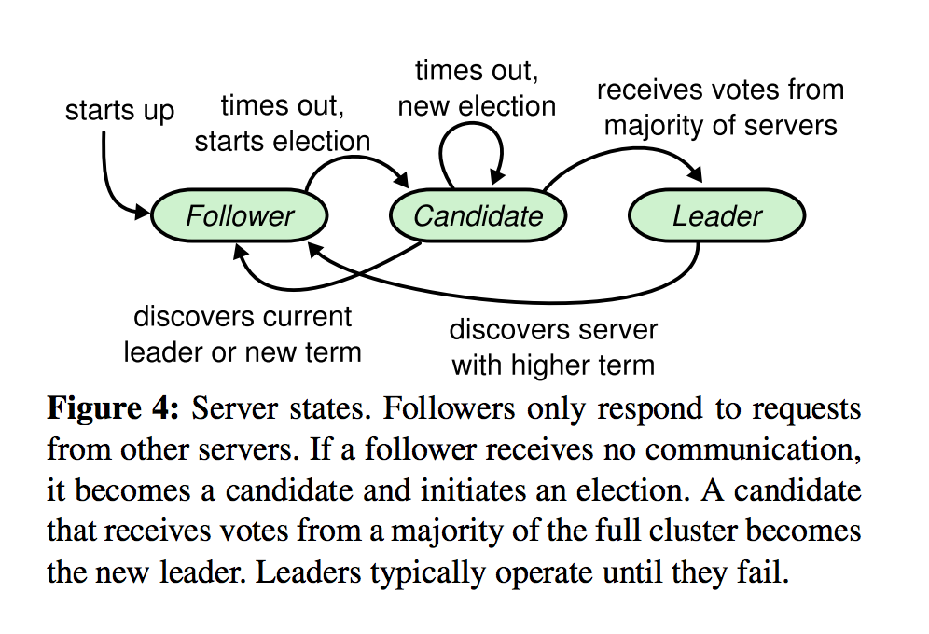
Leader选举-状态转换
随机选举超时：
分散跟随者和候选人发起投票请求的时间，防止选票被瓜分，长时间无法选举出领导人而降低可用性
Notes:
先看动画，配合动画展示

Slide 8
Leader选举-请求投票RPC参数
RPC | 参数 | 解释
请求 | term | 候选人的任期号
 | candidateId | 请求选的候选人的 Id
 | lastLogIndex | 候选人的最后日志条目的索引值
 | lastLogTerm | 候选人最后日志条目的任期号
响应 | term | 当前任期号，以便于候选人去更新自己的任期号
 | voteGranted | 候选人赢得了此张选票时为真
Notes:
配合动画展示参数

Slide 9
Leader选举-选举规则
所有角色：
每一个服务器最多会对一个任期号投出一张选票，按照先来先服务的原则
如果接收到的RPC 请求或响应中，任期号T > currentTerm，那么就令 currentTerm 等于 T，并切换状态为跟随者
如果接收到的投票请求RPC中term < currentTerm，则返回false
如果votedFor为空或者就是candidateId，并且候选人的日志至少和自己一样新，那么就投票给他
跟随者：
在超过选举超时时间的情况之前都没有收到领导人的心跳，或候选人请求投票的，就自己变成候选人
候选人：
转变成候选人后就立即开始选举过程
自增当前的任期号（currentTerm）
给自己投票
重置选举超时计时器
发送请求投票的 RPC 给其他所有服务器
如果接收到大多数服务器的选票，那么就变成领导人
如果接收到来自新的领导人的附加日志 RPC，并且它的任期号不小于自己当前的任期号，转变成跟随者；否则拒绝RPC请求并继续保持候选人身份
如果选举超时，重新发起一轮选举
领导人：
一旦成为领导人，发送空的附加日志 RPC（心跳）给其他所有的服务器宣布自己的权威；在一定的空余时间之后不停的重复发送，以阻止跟随者超时
Notes:
配合动画展示，边看动画，边验证规则

Slide 10
Leader选举—预投票优化
Q：由于某个follower和leader之间网络抖动，导致其选举超时，那么会变成一个有更大的Term的 Candidate，如果它和大多数节点的网络正常，那么会让 Follower给这个更大的Term的Candidate投票，从而赢得选举，这样会让原来的Leader变成Follower，但是其实原来的leader和大多数follower的网络是正常的，整个集群处于正常状态，这样会让集群对网络延迟的容忍度降低，进而降低可用性。
A：为了解决这样的问题，我们可以考虑加入Pre-Vote，也就是一个 Follower 如果要开始投票，它并不会立刻变成 Candidate，给自己 Term + 1，而是会先变成 Pre-Candidate 的状态，用当前的 Term 去问其他的节点能否给自己投票，如果收到了大多数的同意消息，那么才会变成 Candidate 继续后面的选举流程。
思考：会不会引入另外的问题，比如真正leader故障时，选举时间变长？
Notes:
1、leader/master频换切换导致集群可用性降低
2、对网络、服务吞吐量、响应时间都有影响
3、动画演示

Slide 11
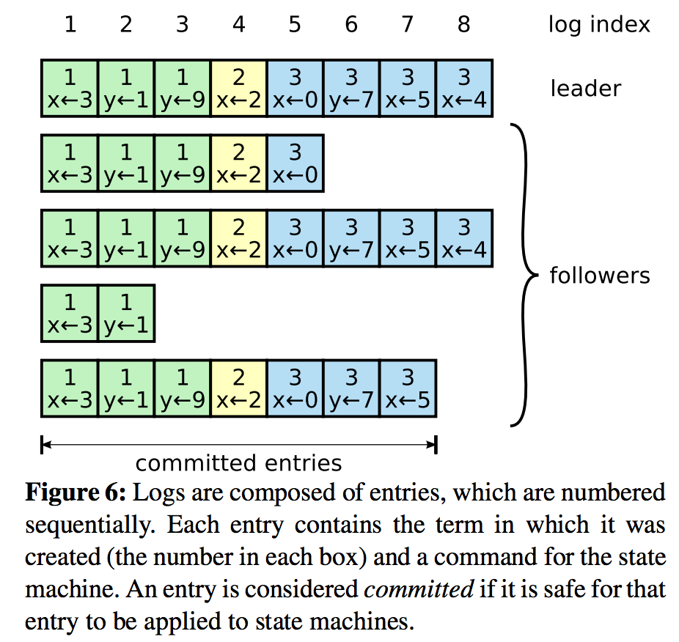
日志复制—复制流程
日志条目可提交的条件：
收到多数派附加日志RPC的成功响应
节点之间日志应具备一致性
Notes:
如果日志条目能安全地应用到状态机，领导人就认为可提交，那么怎么才算安全？2个条件
follower怎么才能成功响应？怎么怎么保证节点间的日志一致性？

Slide 12
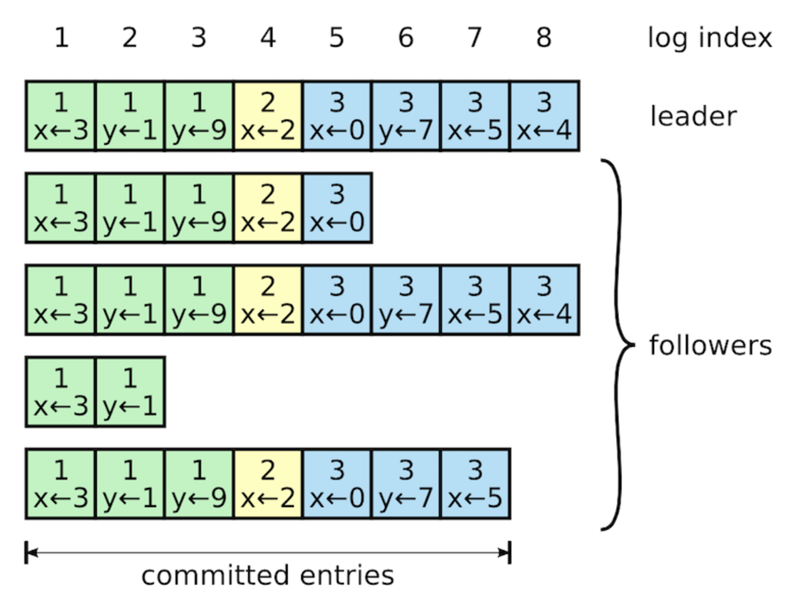
日志复制—日志匹配特性
如果不同节点的日志条目如果拥有相同的索引值和任期号，那么：
它们存储相同的指令
这个索引值之前的所有日志条目也全部相同
Notes:
这是Raft始终保证的结果，这个特性保证了不同日志的一致性，这个特性本身又是怎么实现的呢？

Slide 13
日志复制—附加日志RPC参数
RPC | 参数 | 解释
请求 | term | 领导人的任期号
 | leaderId | 领导人的Id，以便跟随者重定向客户端请求
 | entries[] | 具体日志条目，表示心跳时为空，可以一次性发送多个是为了提高效率
 | prevLogIndex | 领导人新的日志条目紧随之前的日志索引值，用于跟随者进行日志一致性检查
 | prevLogTerm | 领导人prevLogIndex对应日志条目的任期号，用于跟随者进行日志一致性检查
 | leaderCommit | 领导人的commitIndex
响应 | term | 响应者的当前任期号，用于领导人去更新自己
 | success | 跟随者包含了匹配上prevLogIndex和prevLogTerm的日志时为真
Notes:
看安全性之前，同样先看RPC的参数，结合动画，解释prevLogIndex、prevLogTerm、leaderCommit

Slide 14
日志复制—日志一致性保证（1）
多数派成功响应附加日志RPC：
在发送附加日志 RPC 的时候，领导人会把与新的日志条目相邻的前一条日志条目的索引位置（prevLogIndex）和任期号（prevLogTerm）包含在里面
如果跟随者在它的日志中找到包含相同索引位置和任期号的条目，那么就返回成功响应，否则就会拒绝接收新的日志条目
Notes:
1、是个归纳步骤：日志为空，肯定是满足日志匹配特性的，然后一致性检查保护了日志匹配特性当日志扩展的时候。
2、结合动画
3、多数派能成功响应的场景，少数节点日志不匹配，不能成功响应的怎么办？

Slide 15
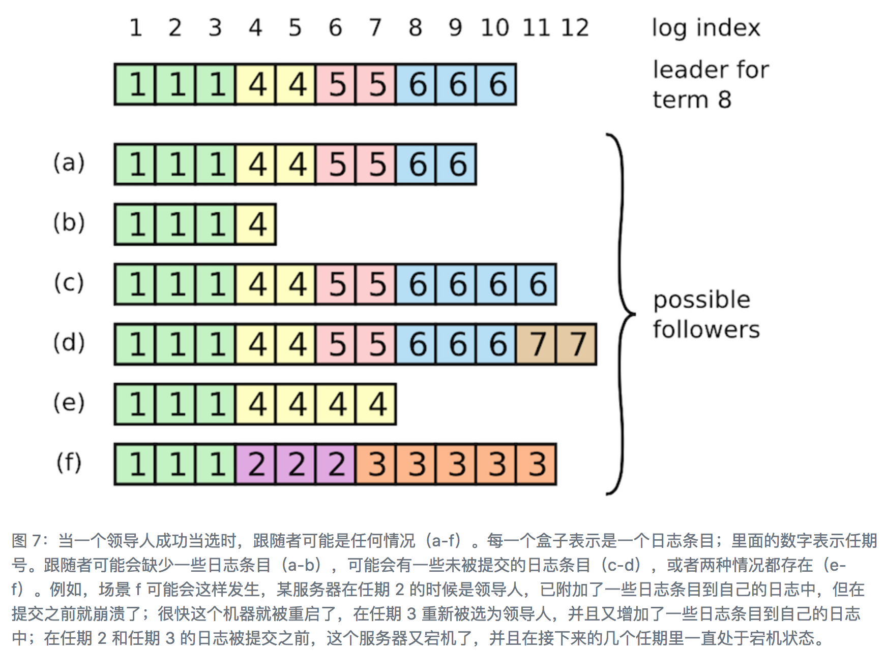
日志复制—日志一致性保证（2）
少数节点日志不匹配：
强制跟随者直接复制自己的日志来解决。
首先在跟随者的日志中，找到和领导人能达成一致的最大索引值
然后在跟随者的日志中，删除从那个点之后的所有日志条目，发送领导人的日志给跟随者
具体实现：
领导人针对每一个跟随者维护了一个nextIndex，表示下一个需要发送给跟随者的日志条目的索引地址，初始化时所有的 nextIndex 值为自己的最后一条日志的index加1（图7 中为11索引值）。
如果一个跟随者的日志和领导人不一致，那么在下一次的附加日志 RPC 时的一致性检查就会失败，拒绝领导人的附加日志请求。
在被跟随者拒绝之后，领导人就会减小 nextIndex 值并进行重试。不断重复这个过程，最终 nextIndex 会在某个位置使得领导人和跟随者的日志达成一致（index和任期号一样）
Notes:
1、解决少数节点日志不匹配，不能成功响应附加日志RPC的情况
2、结合动画

Slide 16
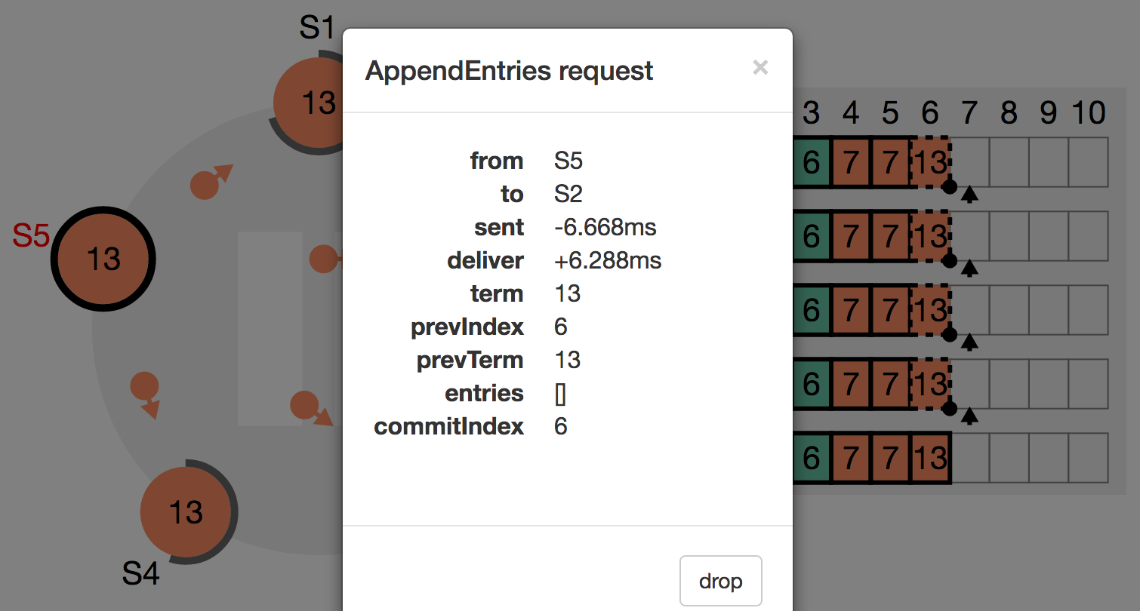
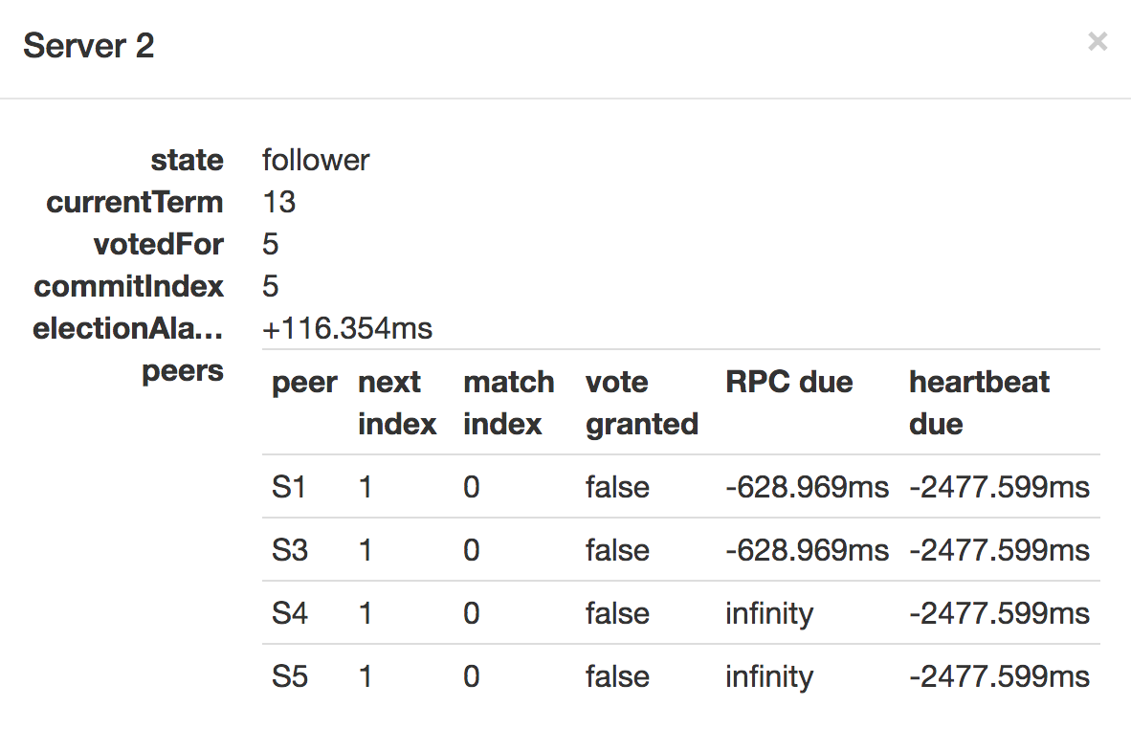
日志复制—提交推进
领导人提交日志之后，怎么告诉跟随者提交？
领导人在附加日志RPC的leaderCommit参数中发送自己已提交的最大日志条目索引值
如果跟随者的commitIndex < leaderCommit，令commitIndex等于leaderCommit和最新日志条目索引值中较小的一个(因为日志可能没完全复制过来)，如果commitIndex > lastApplied，那么就 lastApplied加一，并把log[lastApplied]应用到状态机中（提交）
Notes:
1、通知follower提交
2、结合动画

Slide 17
安全性—要解决的根本问题
每一个状态机的数据最终是一致的
每一个状态机都按照相同的顺序执行相同的指令
不同任期的领导人已提交的日志不会相互覆盖
领导人完全特性
Notes:
证明领导人完全特性。逐层递进，进行保证

Slide 18
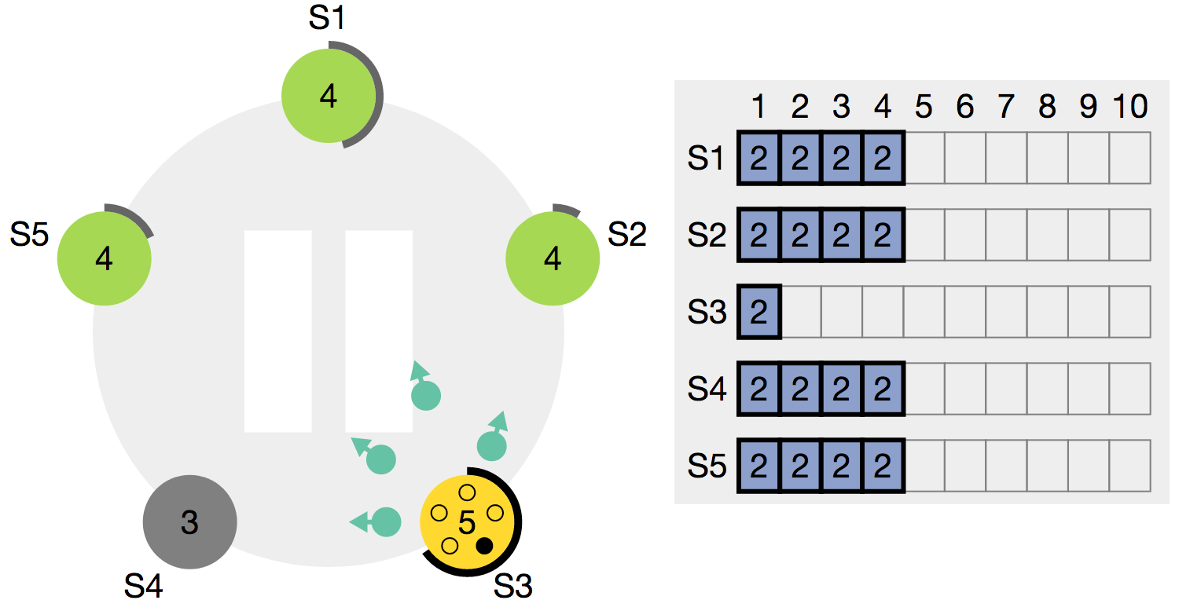
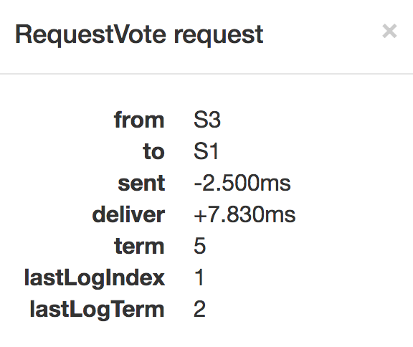
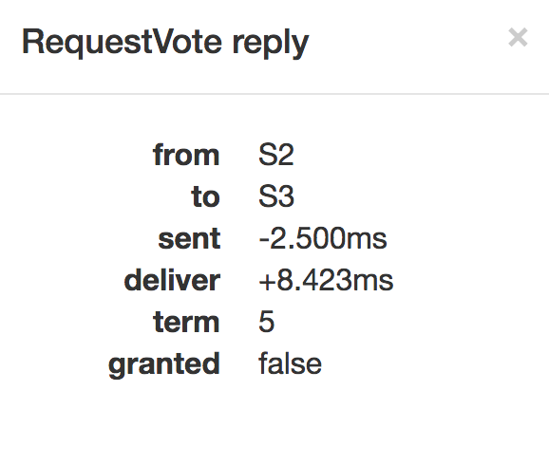
安全性—选举限制
原理：
Raft使用投票的方式来阻止一个候选人赢得选举，除非这个候选人包含了所有已经提交的日志条目，一次来保证领导人完全特性
实现：
候选人在请求投票RPC的加入2个参数lastLogIndex和lastLogTerm，代表自己最新的日志条目索引位置和任期号
投票者根据RPC中包含的候选人的日志信息进行比较判断，拒绝掉那些日志没有自己新的投票请求（任期号不同，任期号大的更新；任期号相同，索引值大的更新）
Notes:
1、第一个图中，如果没有限制，S3会赢得选举成为leader，这是如果有客户端请求，会在S3索引值为2的地方写入一条任期为3的日志，这时复制到其他节点，会覆盖掉索引值2-4的已提交的日志

Slide 19
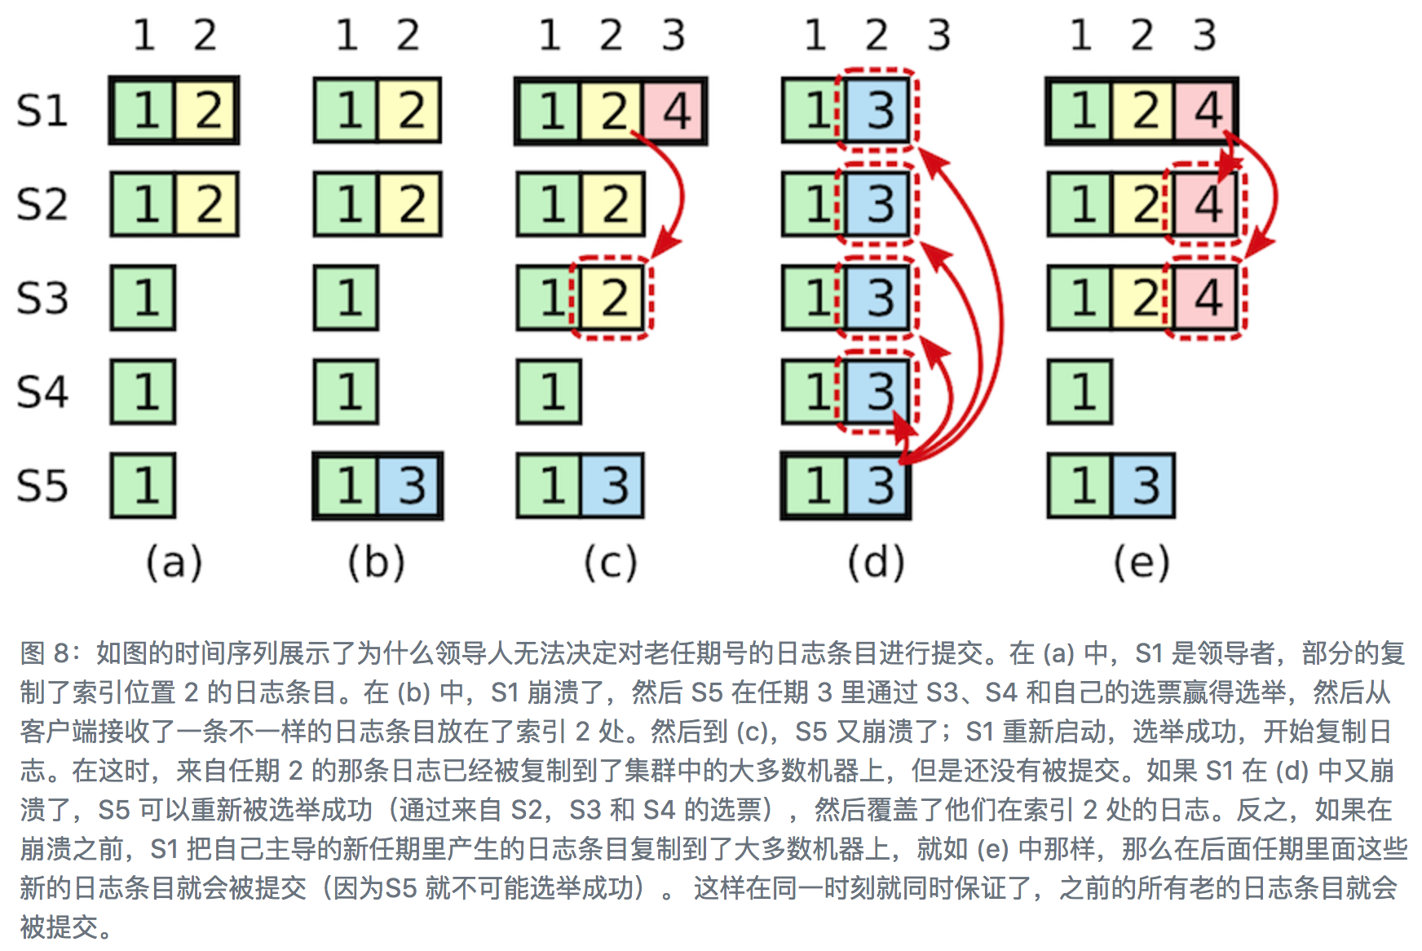
安全性—日志提交限制
不能通过计算副本数目的方式去提交一个之前任期内的日志条目,只能通过计算副本数目的方式提交领导人当前任期里的日志条目
一旦当前任期的日志条目以这种方式被提交，那么根据日志匹配特性，之前任期的日志条目也都被间接的提交
Notes:
如何安全提交之前任期的日志条目

Slide 20
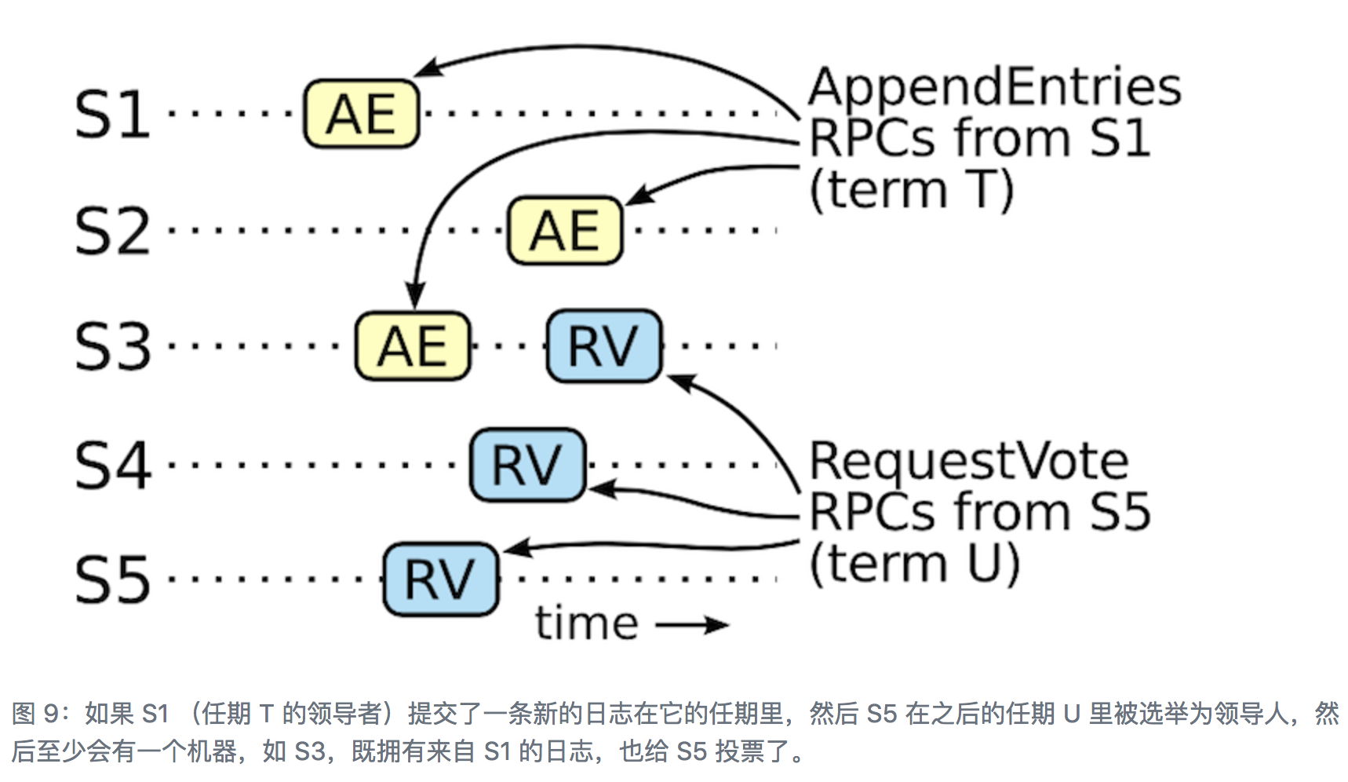
安全性—安全性论证
反正方法：假设领导人完全性特性是不成立，反推出矛盾
反证前提：
任期T的领导人（领导人 T）在任期内提交了一条日志条目，但大于T 的最小任期 U 的领导人 U 没有这条日志条目
反证过程：
在领导人U选举的时候一定没有那条被提交的日志条目（领导人只附加）（假设）
领导人T复制这条日志条目给集群中的大多数节点，同时，领导人U 从集群中的大多数节点赢得了选票。因此，至少有一个节点同时接受了来自领导人T 的日志条目，并且给领导人U 投票了这个投票者是产生这个矛盾的关键
这个投票者必须在给领导人U投票之前先接受了从领导人T发来的已经被提交的日志条目；否则他就会拒绝来自领导人 T 的附加日志请求（因为此时他的任期号已经比 T 大）
投票者在给领导人U投票时依然保有这条日志条目，因为任何中间的领导人都包含该日志条目（领导人只附加特性），领导人从不会删除条目，并且跟随者只有和领导人冲突的时候才会删除条目
投票者把自己选票投给领导人U时，领导人U的日志必须和投票者自己一样新（选举限制）。这就导致了两者矛盾之一
如果投票者和领导人U的最后一条日志的任期号相同，那么领导人U的日志至少和投票者一样长，所以领导人U的日志一定要包含所有投票者的日志，否则无法当选（选举限制），这是另一个矛盾
否则，领导人U的最后一条日志的任期号就必须比投票人和任期T大，因为投票人的最后一条日志的任期号至少和 T 一样大（包含了来自任期 T 的已提交的日志）。创建了领导人U最后一条日志的前任领导人一定已经包含了那条被提交的日志（根据上述假设，领导人 U 是第一个不包含该日志条目的领导人），根据日志匹配特性，领导人U一定也包含那条被提交的日志，这里又产生矛盾
Notes:
采用反证法，根据特性，反推出矛盾

Slide 21
Raft总结-特性（重温）
特性 | 解释
选举安全 | 对于一个特定的任期号，至多只会选举出一个领导人
领导人仅附加[日志] | 领导人永远不会覆盖或者删除自己的日志，只会附加新条目
日志匹配 | 如果两个日志在相同的索引位置的任期号相同，那么就认为这个日志从头到这个索引位置之间的全部日志条目完全相同
领导人[日志]完全 | 如果某个日志条目在某个任期号中已经被提交，那么这个条目必然出现在更大任期号的所有领导人中（领导人一定包含所有节点的已提交的全部日志）
状态机安全 | 如果一个节点已经将特定索引位置的日志条目应用到状态机中，那么其他任何节点在这个索引位置绝不会应用一条不同的日志条目（所有节点数据一致）
Notes:
Raft始终会保证和满足的特性
前面2个是Raft的前置保证条件，日志匹配特性通过日志复制时一致性机制保证，领导人完全特性通过安全性进行了论证
状态机安全特性怎么证明呢？

Slide 22
Raft总结-状态机安全特性证明
状态机安全特性可以通过领导人完全特性和日志匹配特性来证明和推导：
借助日志匹配特性，节点间的日志是一致的（follower跟leader始终保持一致）
借助领导人完全特性，不同任期的日志不会相互覆盖（已提交日志不会丢失）
同时，Raft要求节点按照日志中索引位置顺序地应用日志条目到状态机
Notes:
所以节点间的状态机是一致的。这也是为什么Raft要求日志连续，不允许有空洞的原因。

Slide 23
Raft其他特性
跟随者崩溃
时间和可用性
日志压缩
成员变更

Slide 24
参考文档（按推荐顺序）
论文译文
https://github.com/maemual/raft-zh_cn/blob/master/raft-zh_cn.md
Raft动画
https://raft.github.io/
论文原文
https://raft.github.io/raft.pdf
状态机复制
https://en.wikipedia.org/wiki/State_machine_replication

Slide 25
Q&A
Thanks
北京市朝阳区望京东路4号恒电大厦BC座
Block B&C, Hengdian Building, No.4 Wangjing East Rd,Chaoyang District, Beijing, 100102, China

